Slide 1
CF01_1.3_Autenticacion-Slider
Recomendaciones generales:
Emplear imágenes y gráficas puntuales, que faciliten resumir y esquematizar conceptos puntuales. Los conceptos deben abordarse de manera clara.

Slide 2
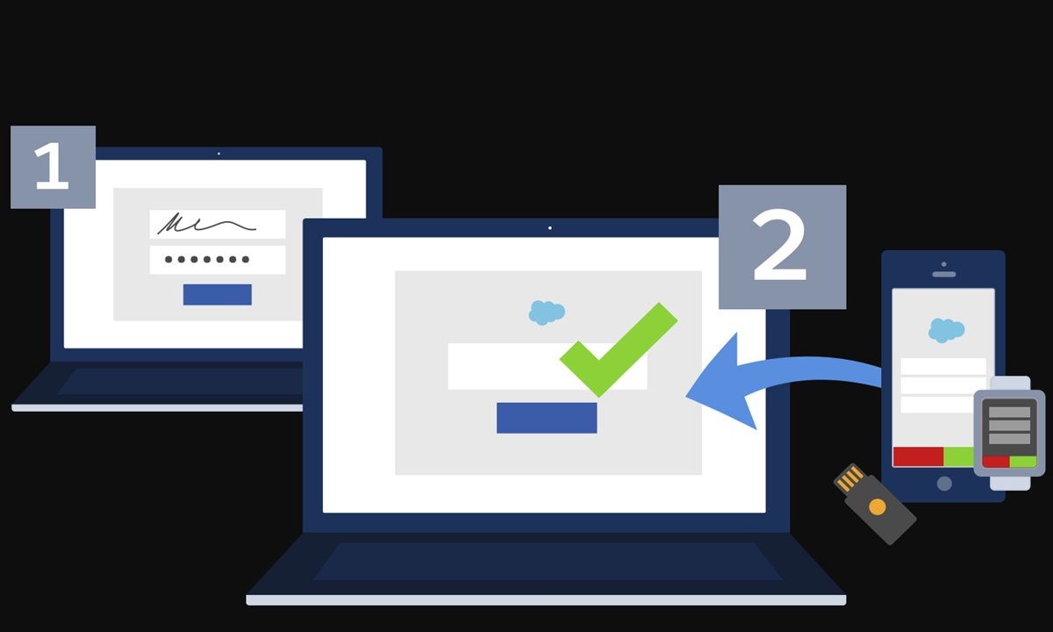
Indicaciones para la producción
Realizar un Sliders de 3 transiciones que permita mostrar la información completa.
Autenticación de dos factores (2FA)
Referencias de las imágenes:
https://www.muyseguridad.net/wp-content/uploads/2020/11/autenticaci%C3%B3n_de_dos_factores.jpg
Se recomienda la autenticación de dos factores (2FA), que requiere que el usuario emplee una contraseña y otra forma de autenticación como un código aleatorio generado a través de mensajes de texto SMS.

Slide 3

Indicaciones para la producción
Autenticación sensible al contexto (CAA)
Referencias de las imágenes:
https://www.solvetic.com/uploads/tutorials/monthly_05_2019/026544da85249446582e48b4a3a5a7cd.png
Para las aplicaciones IoT se recomienda el uso de autenticación sensible al contexto (CAA) o autenticación adaptativa, donde se reconoce el dispositivo desde el cual se realizan intentos de acceso a una cuenta, dirección IP, detectando en forma automática cuántos de esos intentos son de riesgo alto usando métodos como Machine Learning.

Slide 4
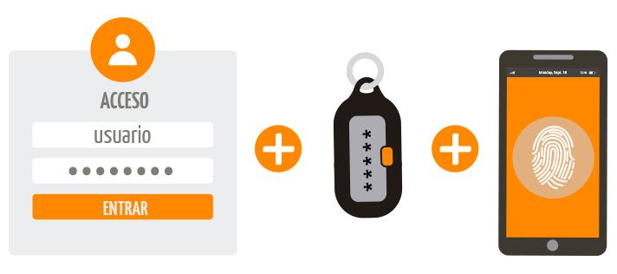
Indicaciones para la producción
Autenticación del par/usuario
Referencias de las imágenes:
https://www.osi.es/sites/default/files/images/concienciacion/c3_img_blog_procedimiento_autenticacion.jpg
El par usuario/contraseña sigue siendo la forma más extendida de autenticación.
El usuario nos identifica y le comunica al sistema quiénes somos.
La contraseña nos autentica, con la que se comprueba que realmente somos quienes decimos ser.

Slide 5
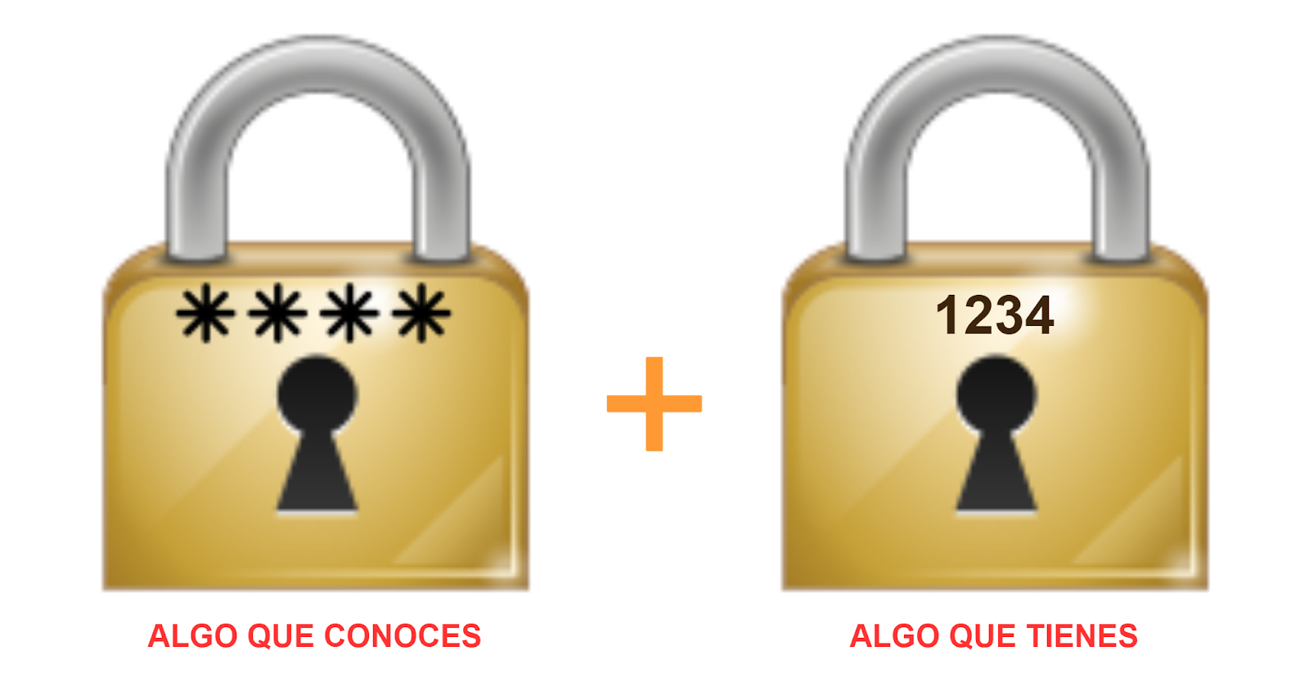
Indicaciones para la producción
Autenticación de doble o triple factor
Referencias de las imágenes:
https://www.incibe.es/sites/default/files/styles/recuadro_original/public/contenidos/blog/doblefactor_dr.png?itok=gCn8zUQE
Con este par de datos, nos autenticamos con “algo que conozco” , también podemos autenticarnos con “algo que tengo” como un token, USB o una tarjeta de coordenadas o “con algo que soy” como huellas, el iris de los ojos, nuestra voz o rostro; algunas entidades como los bancos lo hacen desde hace mucho tiempo, esto es lo que se llama autenticación de doble o triple factor.

